Slide 1
Clasificarea nivelului de lichid din sticla
Patrania Bogdan Andrei
Conducător științific:
Prof. dr. ing. Anamaria Vizitiu

Slide 2
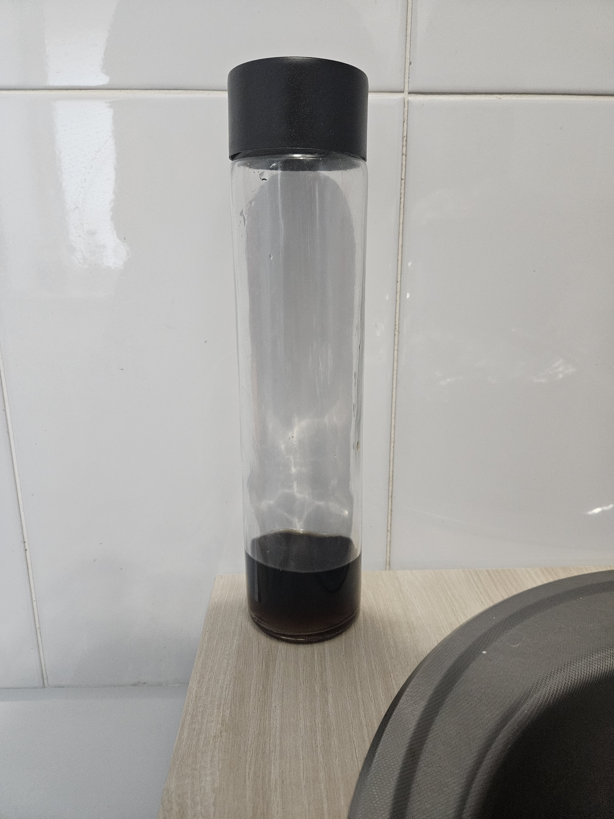
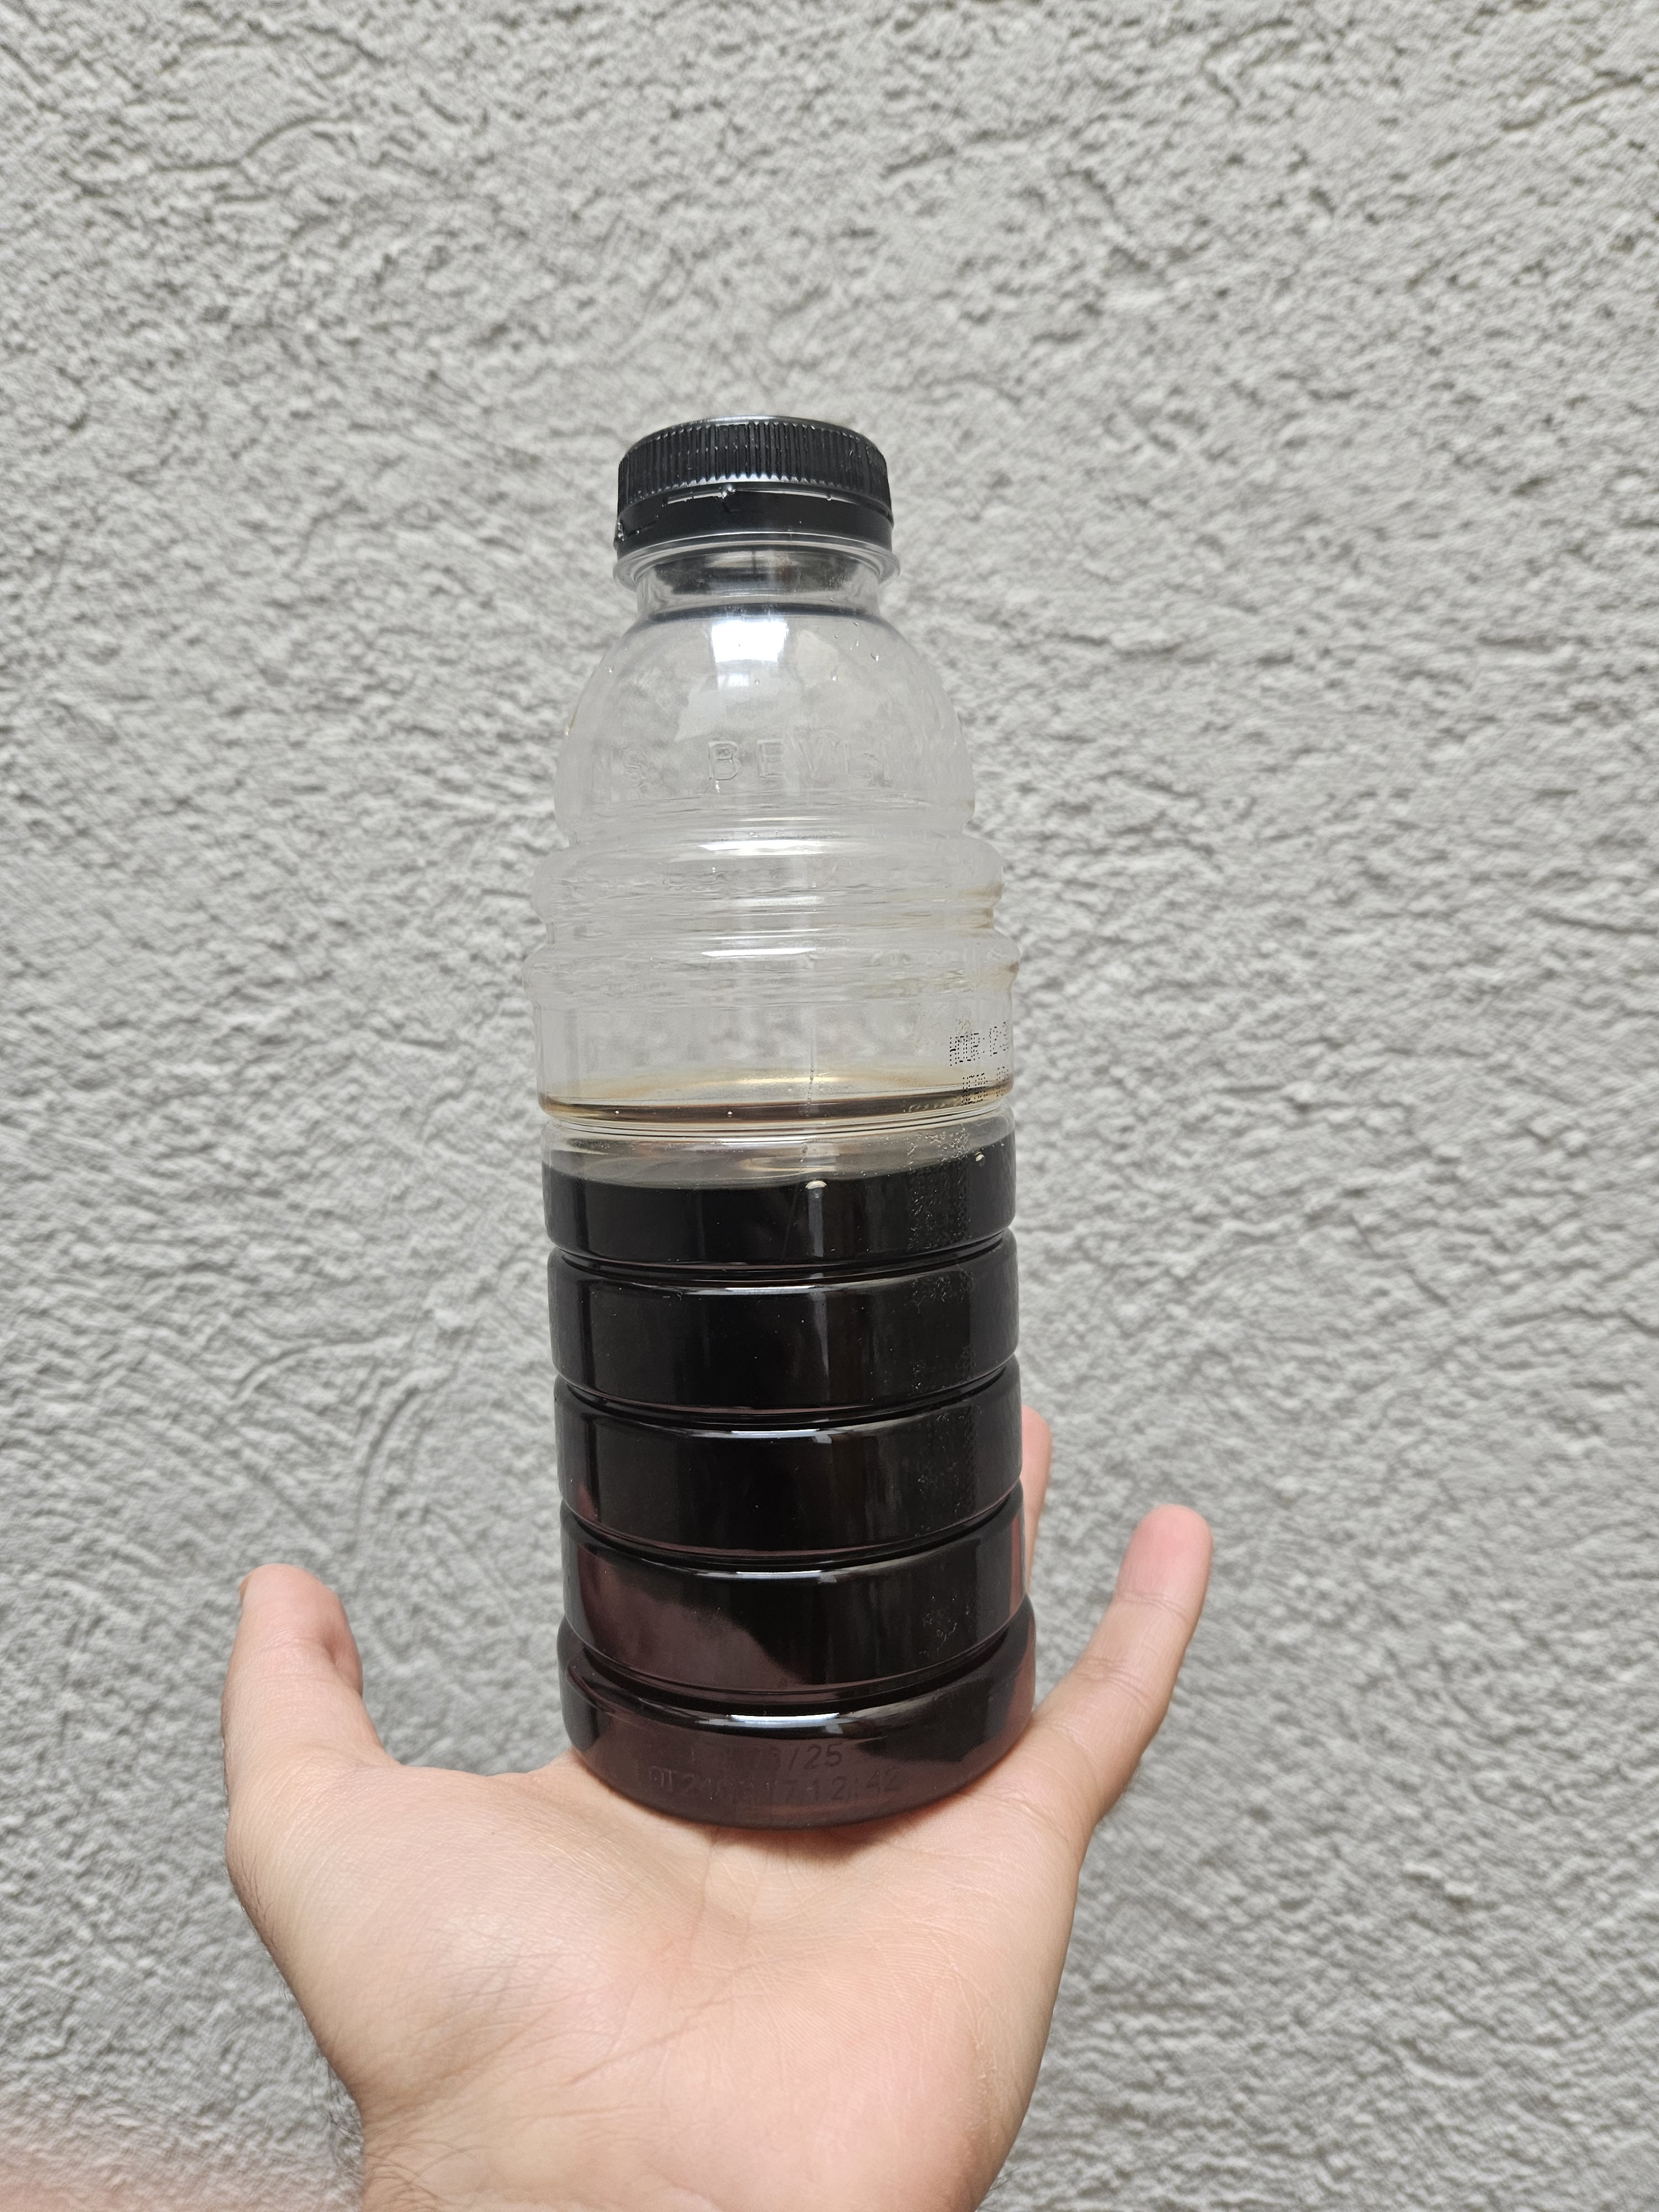
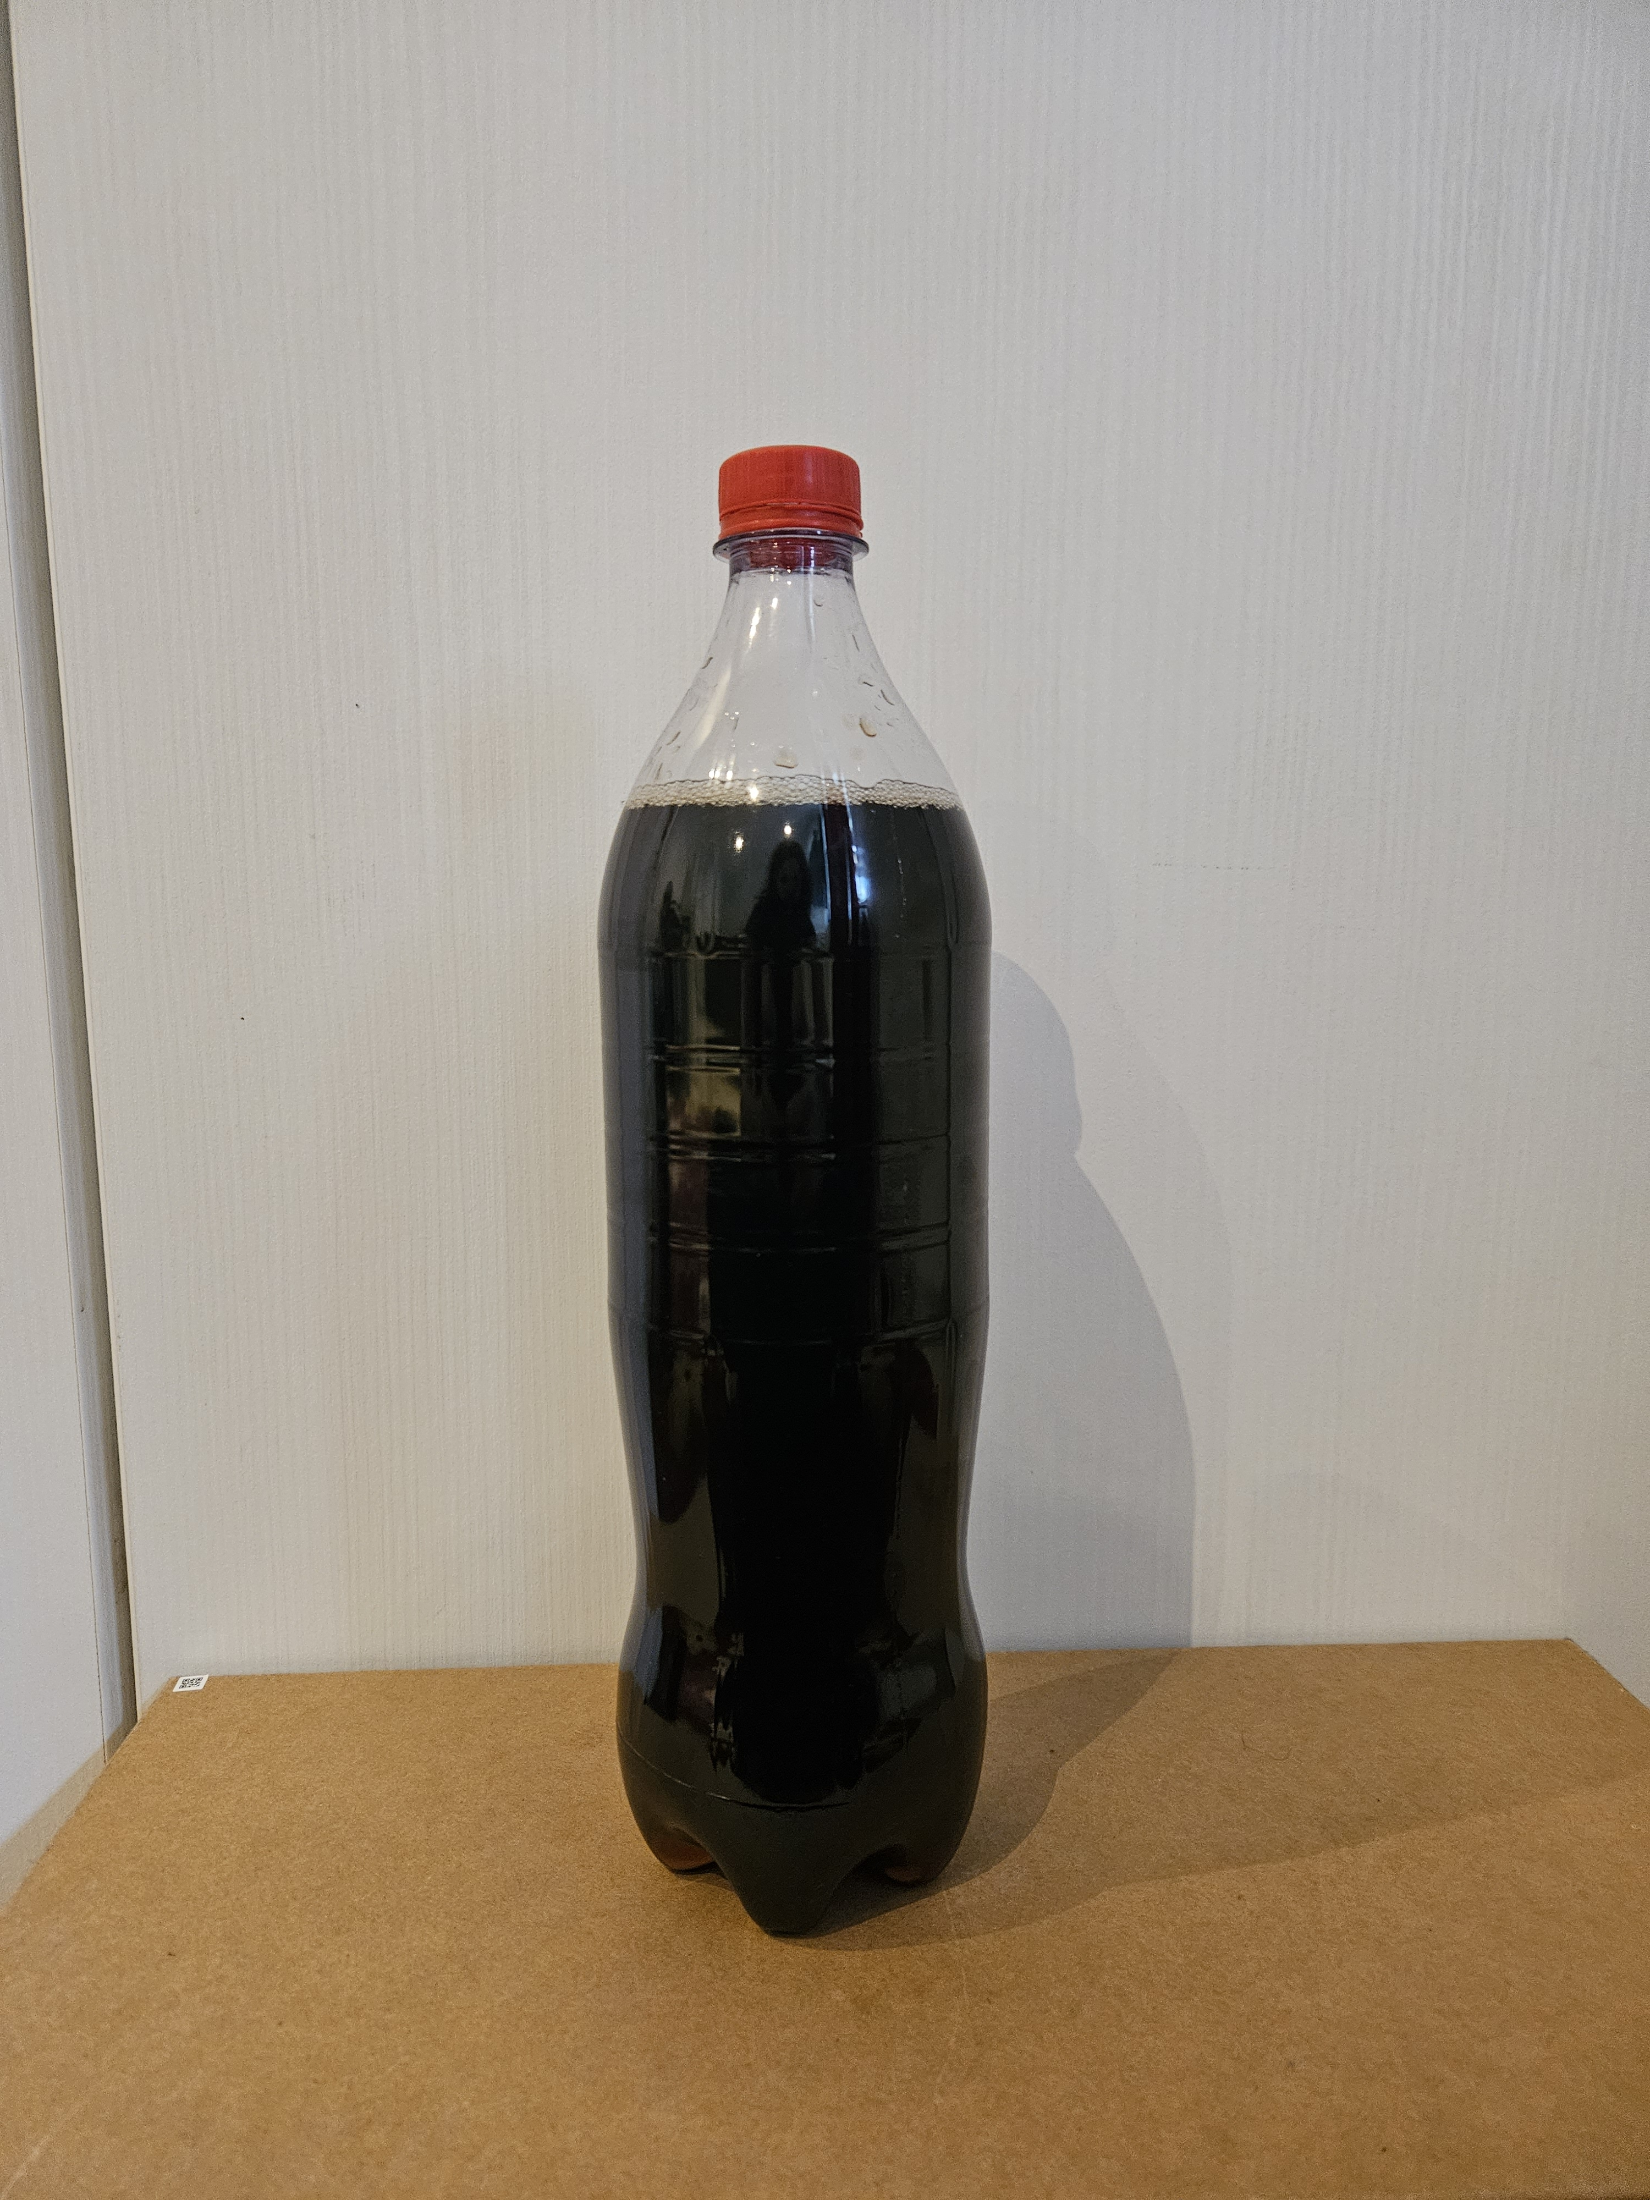
Baza de date
<50%
~50%
>50%
Clasa 0
Clasa 1
Clasa 2

Slide 3
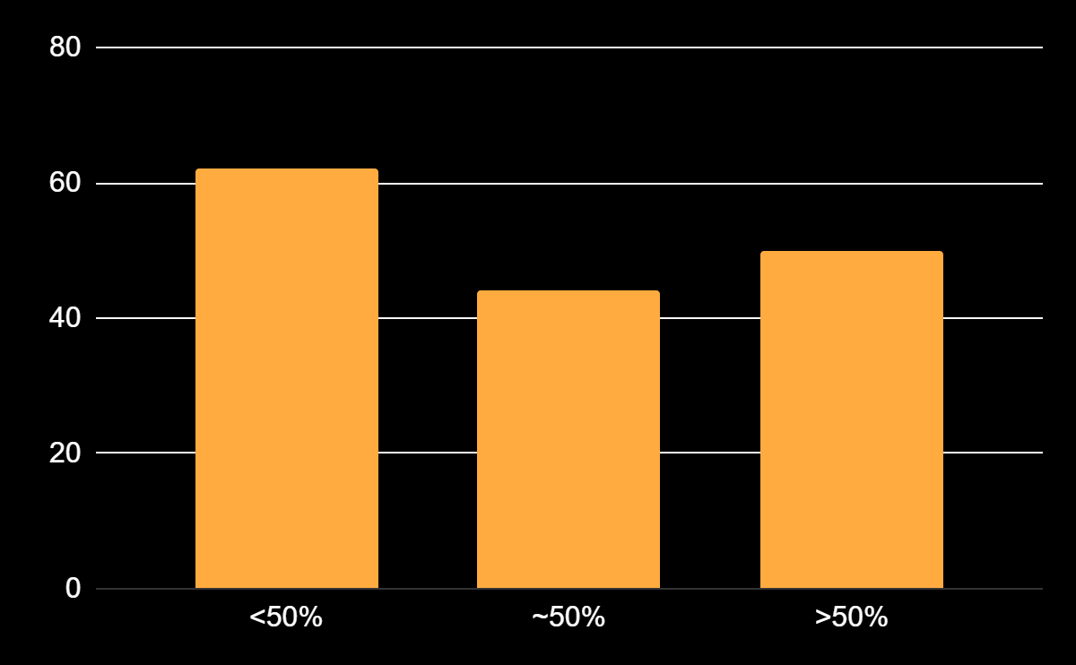
Baza de date
156 de imagini în total:
<50%: 62 de imagini
~50%: 44 de imagini
>50%: 50 de imagini

Slide 4
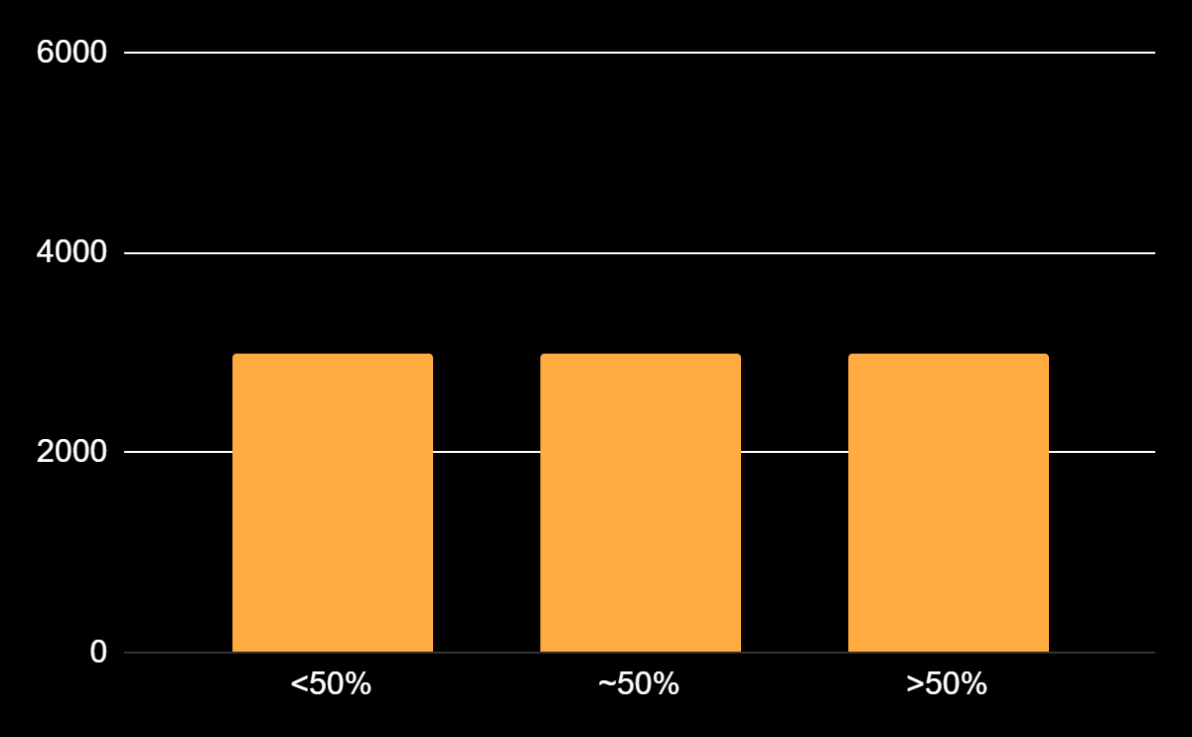
Baza de date
Setul de date a fost împărțit în:
antrenare: 60% din imagini
validare: 20% din imagini
testare: 20% din imagini

Slide 5

Bibliotecă
TensorFlow + Keras
Definirea, construirea, antrenarea, salvarea și reutilizarea rețelei neuronale convoluționale

Slide 6
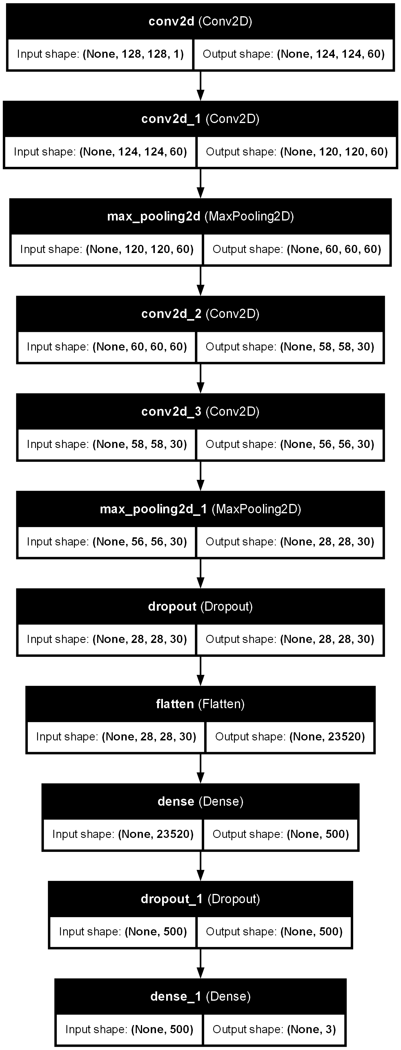
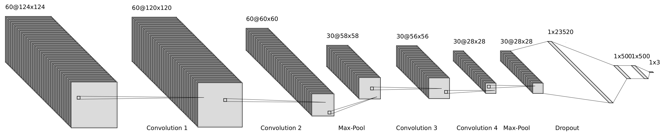
Arhitectura
Parametrii modelului sunt:
Total params: 35,633,951 (135.93 MB)
Trainable params: 11,877,983 (45.31 MB)
Non-trainable params: 0 (0.00 B)
Optimizer params: 23,755,968 (90.62 MB)

Slide 7
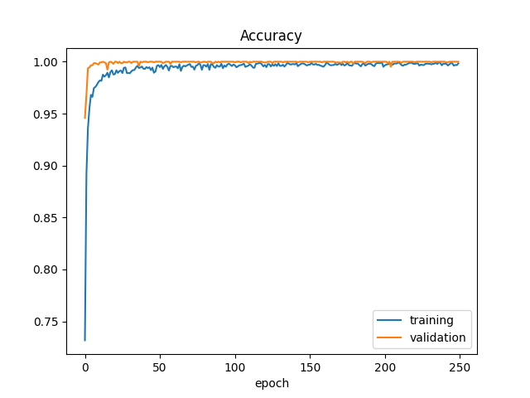
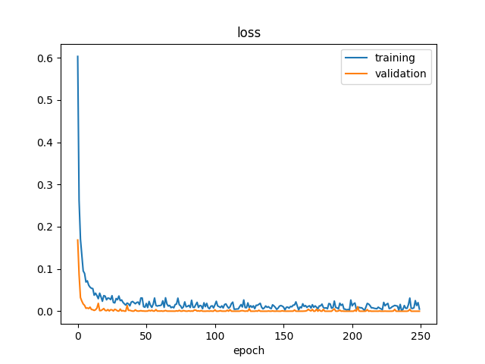
Rezultate experimentale
Test Score: 0.006621099542826414
Test Accuracy: 0.9994444251060486

Slide 8
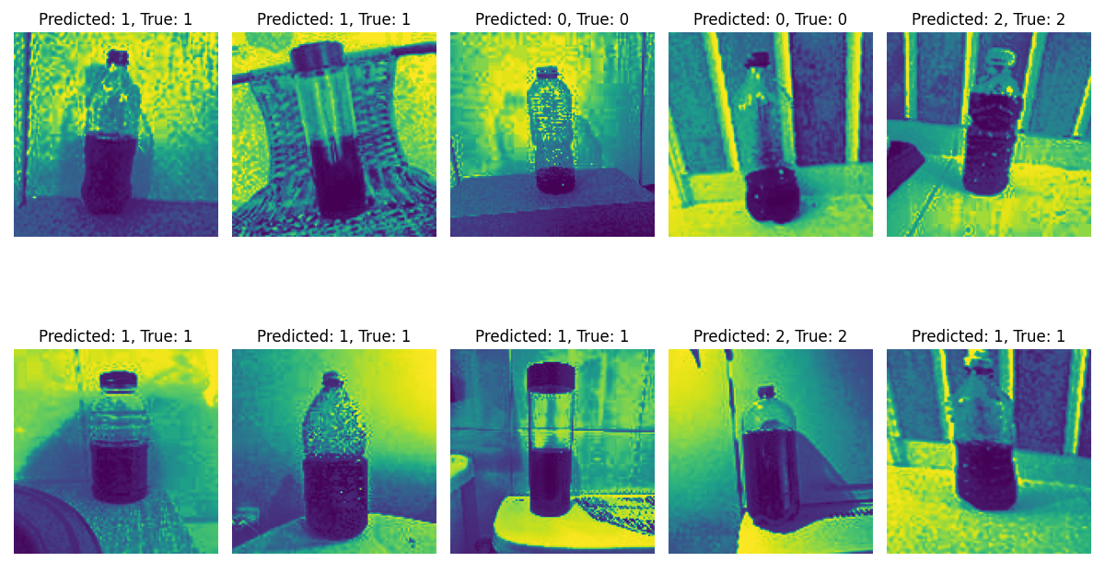
Rezultate experimentale

Slide 9
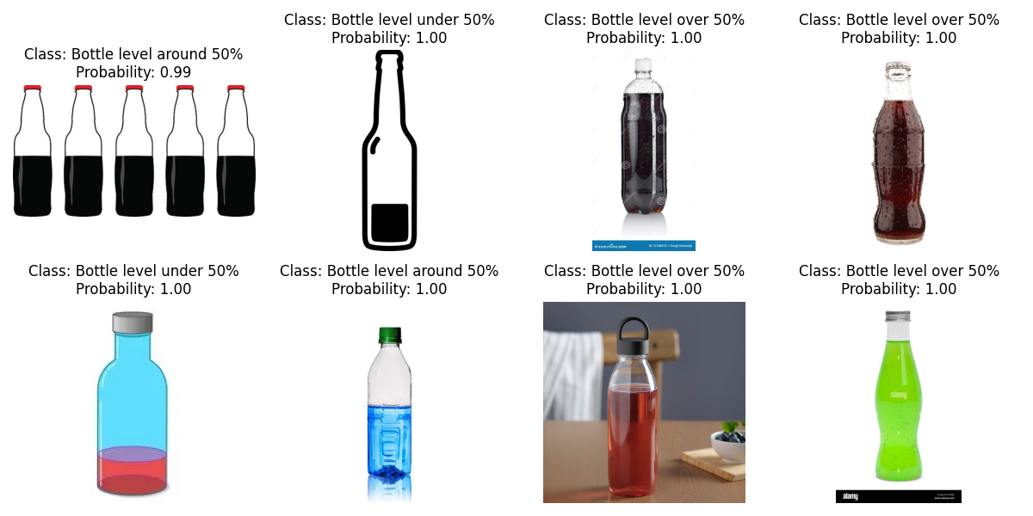
Rezultate experimentale

Slide 10
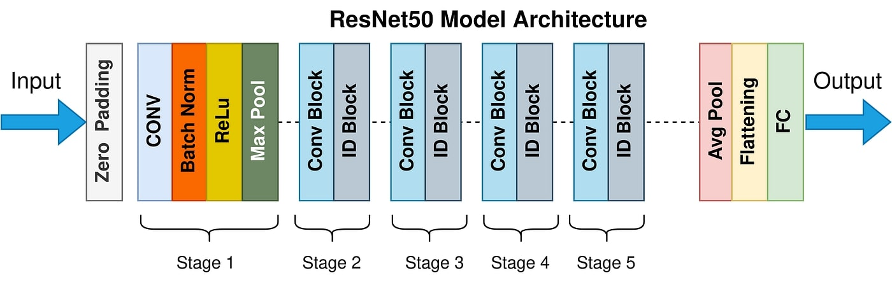
Arhitectura ResNet50
Parametrii modelului sunt:
Total params: 24,638,341 (93.99 MB)
Trainable params: 1,050,627 (4.01 MB)
Non-trainable params: 23,587,712 (89.98 MB)
Optimizer params: 2 (12.00 B)

Slide 11
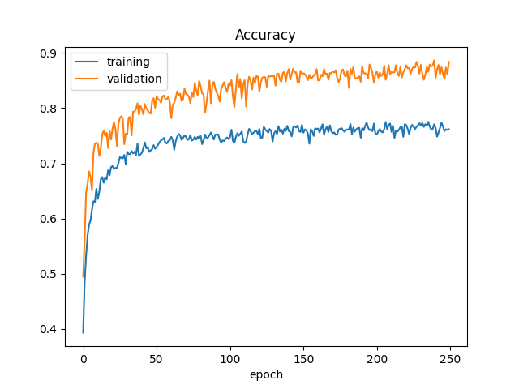
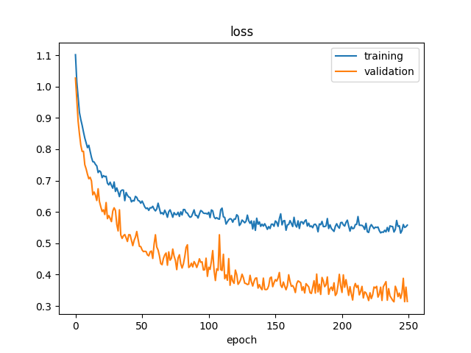
Rezultate experimentale ResNet50
Test Score: 0.3265560567378998
Test Accuracy: 0.8772222399711609

Slide 12
Comparație arhitecturi
 | BottleNet | ResNet50 | Best result
Test Score | 0.006621099542826414 | 0.3265560567378998 | BottleNet
Test Accuracy | 0.9994444251060486 | 0.8772222399711609 | BottleNet

Slide 13
Va multumesc pentru atentie!

